Slide 1
Презентация к циклу занятий:
«Самые красивые места России»

Slide 2
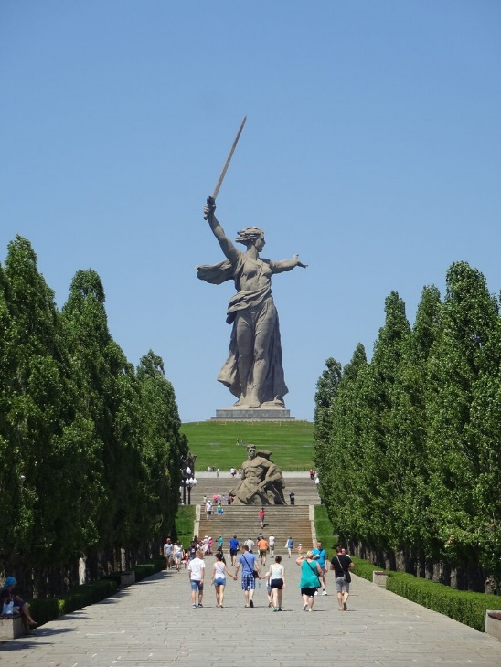
Мамаев курган

Slide 3
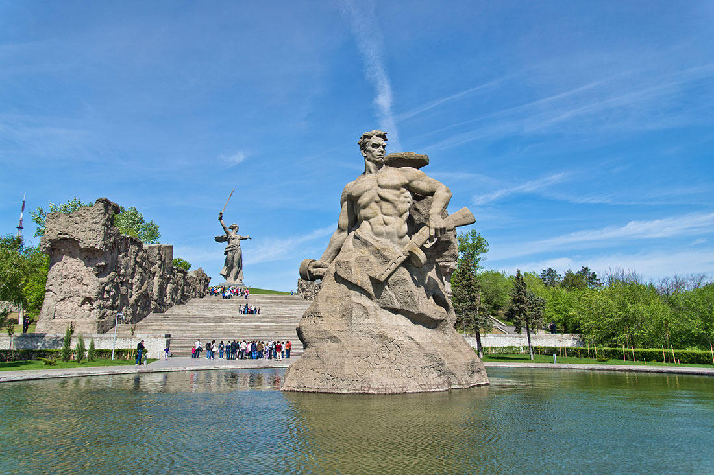
Мемориал «Героям Сталинградской битвы»

Slide 4
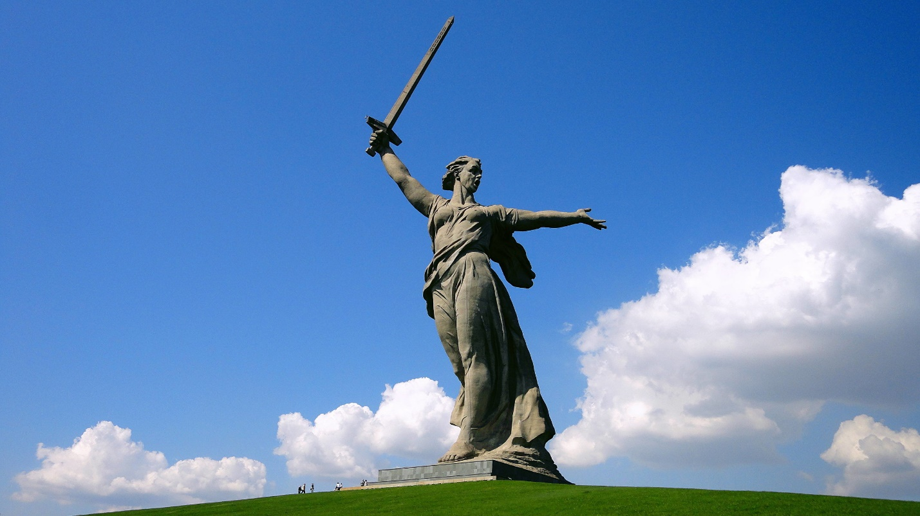
Монумент «Родина – мать зовёт»

Slide 5
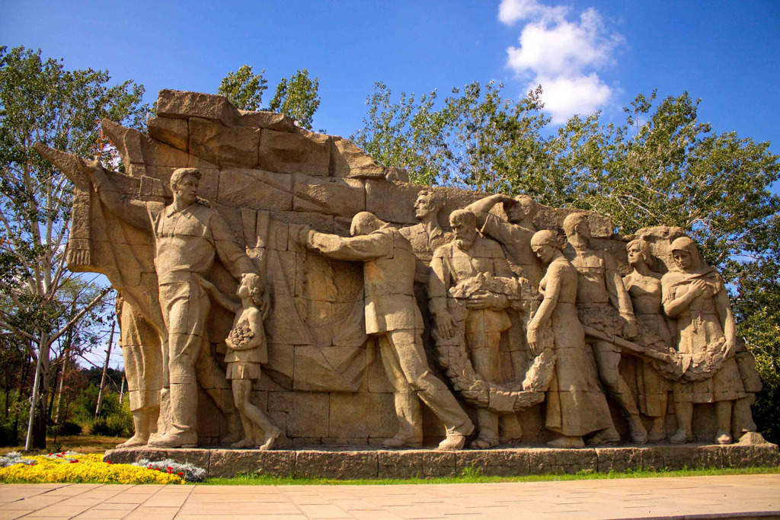
Горельеф «Память поколений»

Slide 6
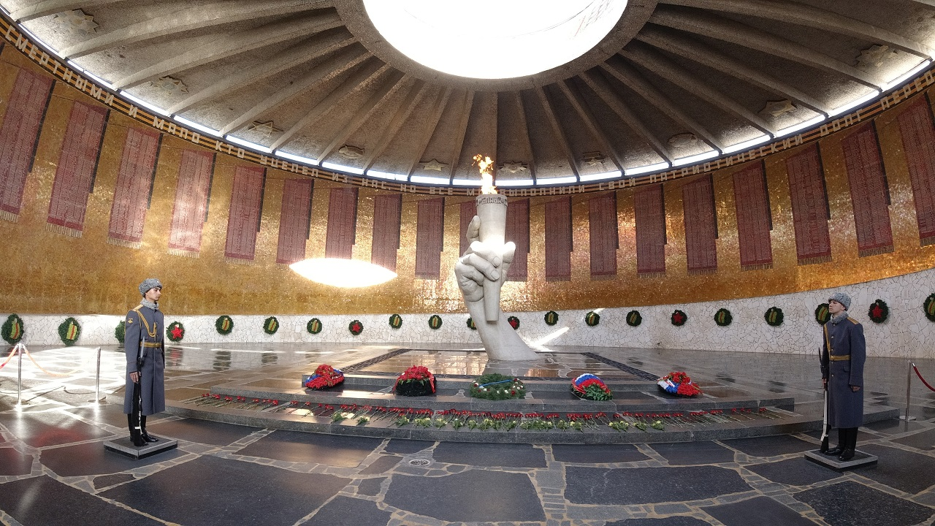
Зал воинской славы

Slide 7
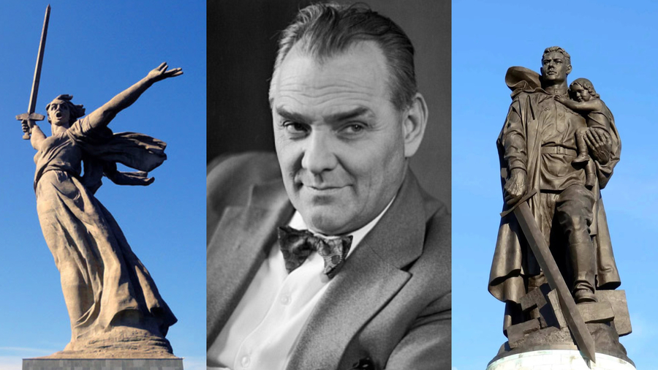
Скульптор Евгений Викторович Вучетич

Slide 8
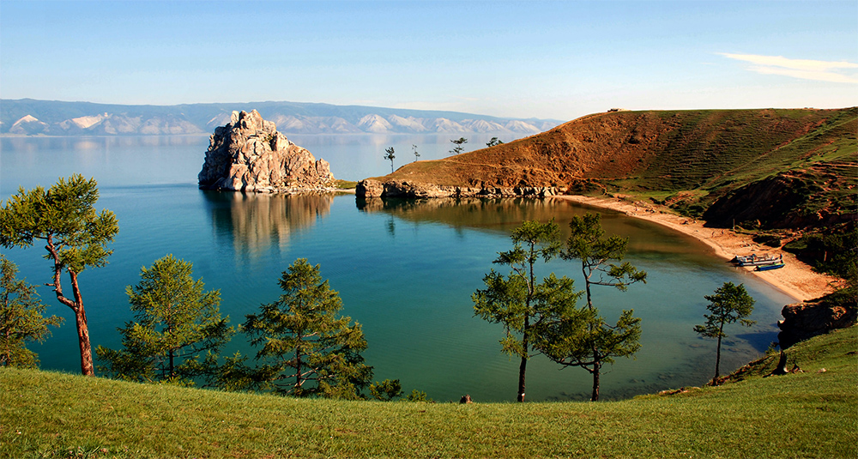
Озеро Байкал

Slide 9
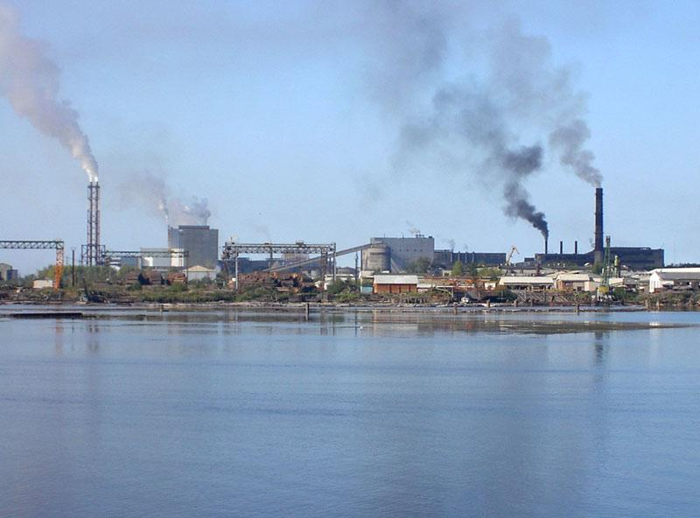
Целлюлозно – бумажный комбинат

Slide 10
Байкальский хариус

Slide 11
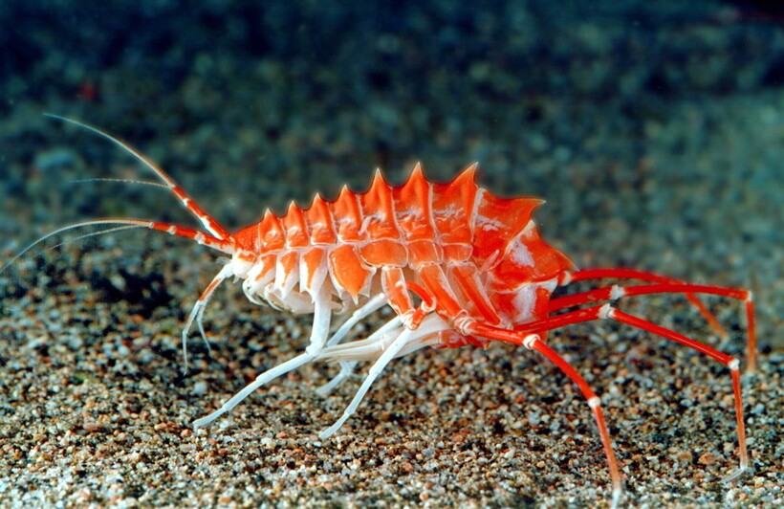
Рачок эпишура

Slide 12
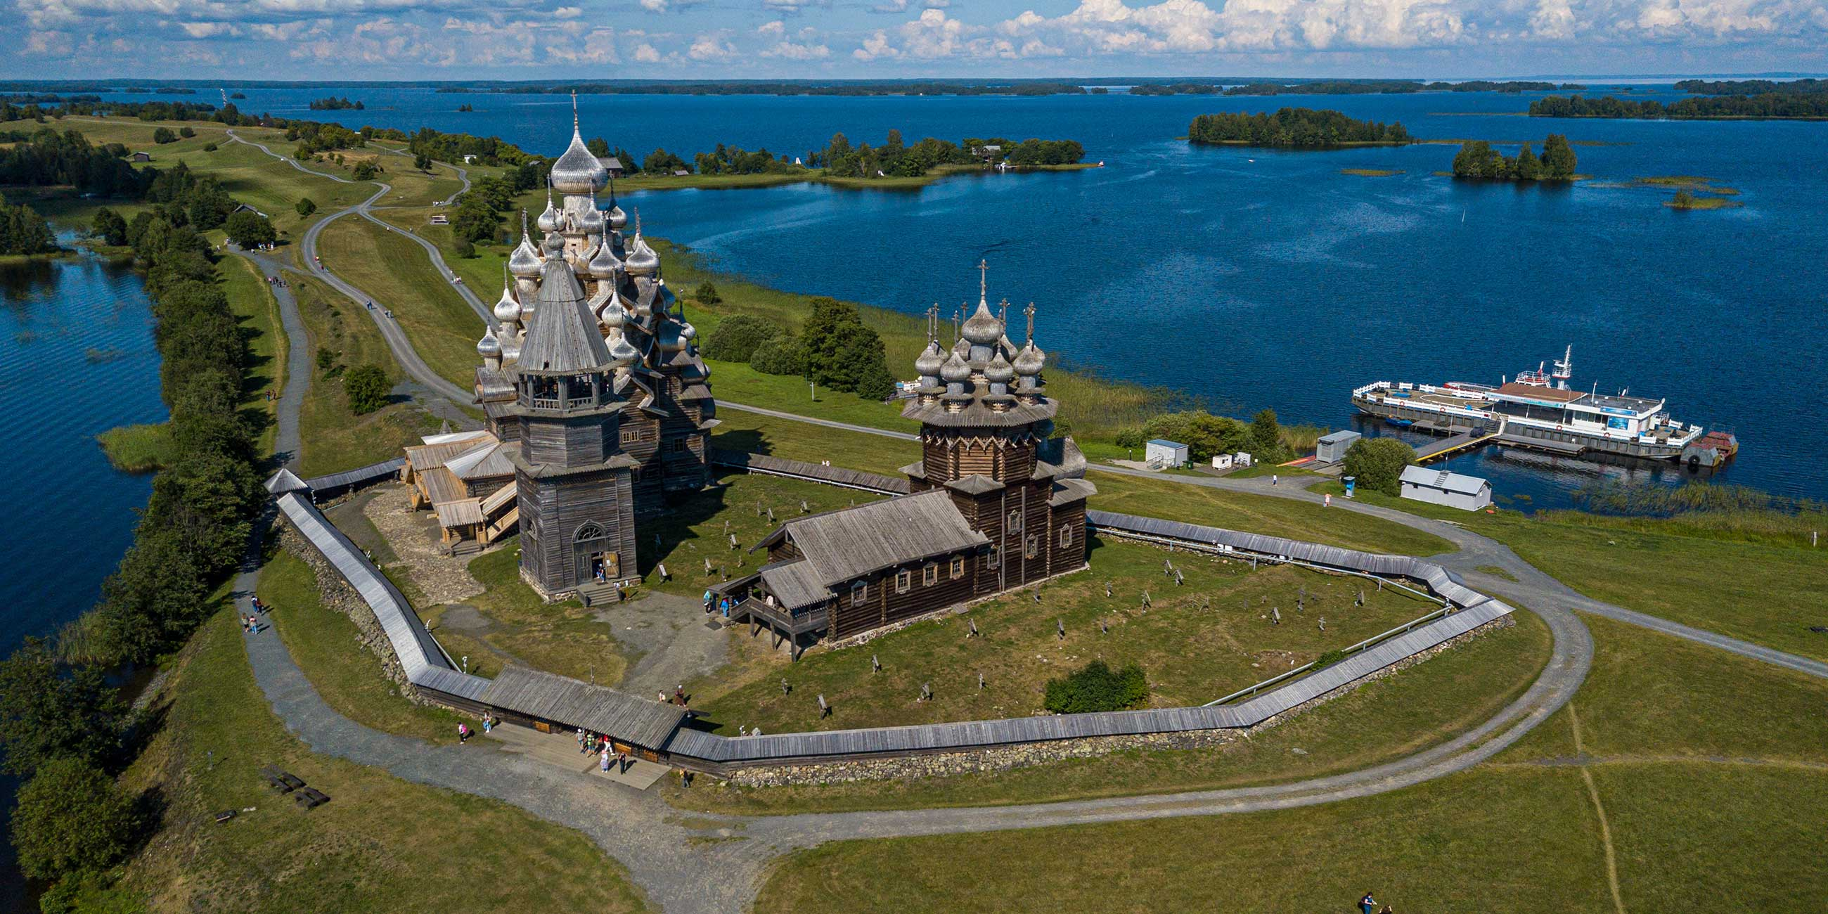
Остров Кижи

Slide 13
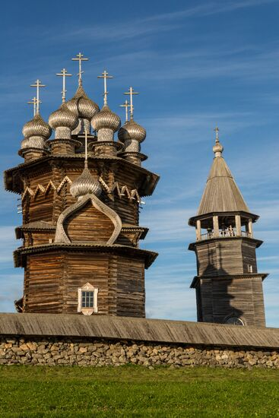
Церковь Преображения Господня

Slide 14
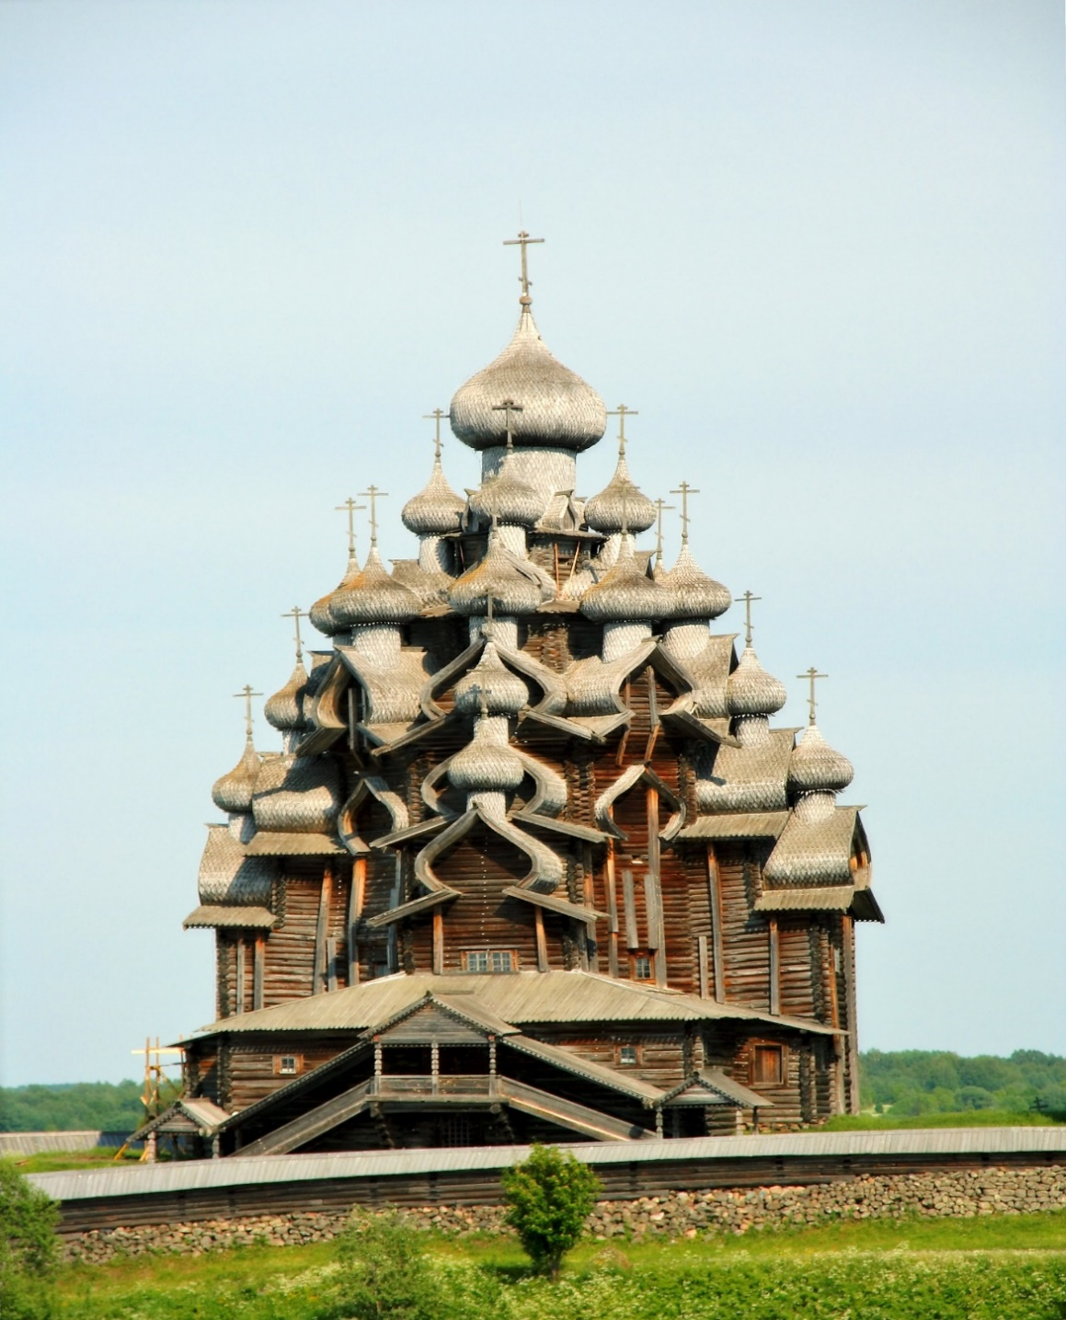
Церковь покрова Богородицы

